Slide 1

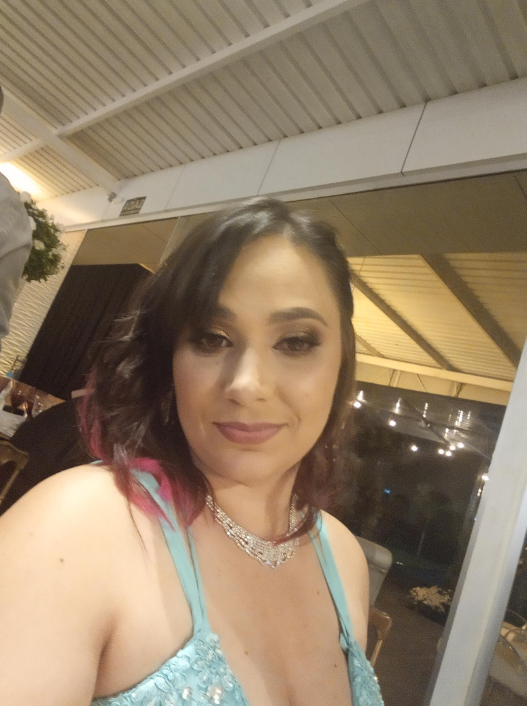
Larissa Sarri Franciosi

Slide 2


Sobre mim:
Sou formada em Pedagogia e atualmente estou cursando Design Digital e User Experience(UX). Estou motivada a explorar novos conhecimentos e iniciar uma nova carreira na área de UI/UX.
Estou em busca de novos desafios e tenho interesse em trabalhar em grandes projetos digitais, além de fazer parte de uma equipe comprometida com a excelência e confiança.

Slide 3



Minhas Experiências:
Setor Automotivo (oficina e agendamento de serviços);
Auxiliar admnistrativo;
Setor comercial (estoque, vendas e logística);
Setor de análises clínicas (Auxiliar de laboratório);
Educação (desenvolvimento infantil);

Slide 4


Hard e Soft Skills:
Conhecimento básico pacote office
Capacidade de organização
Gestão de horários
Facilidade de aprendizado contínuo
Comunicação interpessoal
Noção de certificação de normas e padrões
Relacionamento com o cliente
Desenvolvimento cognitivo - foco infantil
Pensamento Crítico, Analítico e inovador
Gestão de Materiais perigosos e biológicos

Slide 5
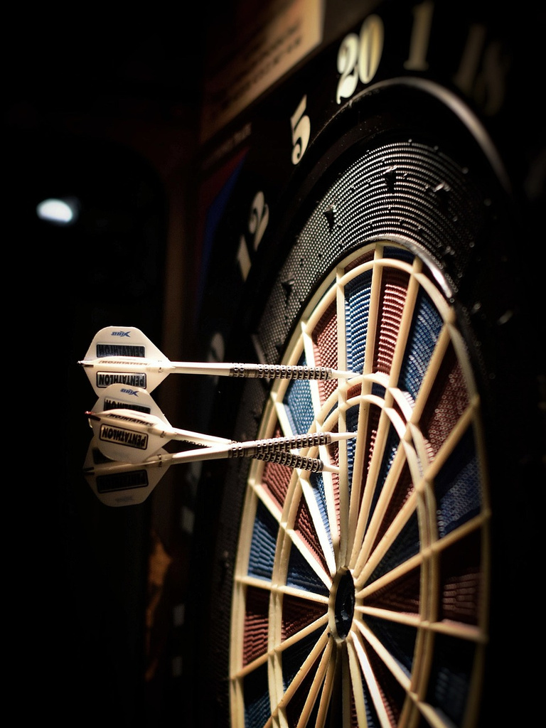


Meus objetivos:
Atualmente estou em transição para a área de UI/UX buscando unir criatividade, usabilidade e inovação no desenvolvimento de experiências digitais intuitivas. Com a minha formação, estou focando em desenvolver habilidades na criação de soluções centradas no usuário, combinando análise crítica, estratégia e design. Tenho interesse em aprimorar minhas habilidade em computação gráfica, identidade visual e publicidade, sempre buscando o aprendizado contínuo.
Busco atuar em ambientes dinâmicos e colaborativos, onde possa aplicar minha visão analítica para otimizar processos e propor melhorias. Acredito que minha experiência em diversas áreas e processos contribui para o desenvolvimento de interfaces acessíveis e eficientes. Estou em busca de oportunidades para crescer profissionalmente e impactar positivamente projetos digitais.

Slide 6




Contato:
Fico a disposição para conversarmos mais sobre como posso contribuir para sua equipe.
larissa.sarri@gmail.com
44 98818-6793
Larissa Sarri Franciosi

Slide 7
Obrigada!

